Slide 1




MPN(Markowitz Portfolio Network)를 활용한
수익률 최적화
금융데이터분석

Slide 2

이론적 배경

Slide 3







이론적 배경
$R$ $= \{r_{1},r_{2}, r_{3}, …r_{n}\}$
N개 자산에 대한 개별 수익률
$W$ $=$ ${\{w}_{1},w_{2}, w_{3}, …w_{n}\}$
N개 자산에 대한 투자 비율
$r_{p}$ $=$ $W∙R$
포트폴리오의 기대 수익률
${σ^{2}}_{p}$ $=$ $W∙C ∙W^{T}$
포트폴리오의 기대 분산
$W_{i}>0,$ $\sum{W=1}$
공매도를 하지 않는 제한 조건
$$∑W=0$$
공매도를 사용할 경우의 제한 조건
$\max_{W}{\sum{[W∙R−γ}}$ $W∙C ∙W^{T}−{λ\left\|W\right\|}^{2}$
Markowitz Objection 함수

Slide 4

최적의 포트폴리오 비율
$W_{i}>0,$ $\sum{W=1}$
$\max_{W}{\sum{[W∙R−γ}}$ $W∙C ∙W^{T}−{λ\left\|W\right\|}^{2}$
W
Softmax
평균 수익률
R
C
LSTM, Transformer, CNN 등
공분산 행렬
Gradient ascent
과거 validation_set_split_point 이전 수익률 시퀀스 데이터
미래 validation_set_split_point 이후 수익률 시퀀스 데이터

Slide 5
현재 시점
N일 ~ N + 60일
N + 60일
~
N + 80일
미래 20일의 실제 기대 수익률, 공분산 획득 후
LSTM 목적함수로 전달
LSTM으로 최적의 포트폴리오 비율 W 출력
20년간 5265일의 데이터

Slide 6
50 종목
날짜
60일
Train Set
Test Set
20년간 5265일의 데이터

Slide 7
def markowitz_objective(y_true, y_pred):
W = y_pred # 마코비츠 네트워크의 출력
xf_rtn = y_true
W = tf.expand_dims(W, axis = 1)
R = tf.expand_dims(tf.reduce_mean(xf_rtn, axis = 1), axis = 2)
C = tfp.stats.covariance(xf_rtn, sample_axis=1)
rtn = tf.matmul(W, R)
vol = tf.matmul(W, tf.matmul(C, tf.transpose(W, perm = [0, 2, 1]))) * GAMMA_CONST
reg = tf.reduce_sum(tf.square(W), axis = -1) * REG_CONST
objective = rtn - vol - reg
return -tf.reduce_mean(objective, axis=0)
# 백 테스트를 수행한다.
prt_value = [10000] # portfolio의 초기 value
crp_value = [10000] # CRP의 초기 value
w_crp = np.ones(N_STOCKS) / N_STOCKS # CRP 비율 (균등 비율)
w_history = []
temp_rt = []
for i in range(0, xc_test.shape[0], N_FUTURE):
# 이 시점에 각 종목을 w_prt 비율대로 매수한다.
# 학습할 때 월간 수익률로 변환했으므로, 여기서도 변환해야 한다.
x = xc_test[i][np.newaxis,:,:] * 20
w_prt = model.predict(x)[0]
w_history.append(w_prt)
# 다음 기간의 누적 수익률
m_rtn = np.sum(xf_test[i], axis = 0) / 20
# 누적 수익률과 w_prt (W)로 포트폴리오의 수익률을 계산한다.
prt_value.append(prt_value[-1] * np.exp(np.dot(w_prt, m_rtn)))
temp_rt.append(np.exp(np.dot(w_prt, m_rtn)))
crp_value.append(crp_value[-1] * np.exp(np.dot(w_crp, m_rtn)))
# 평가 시점의 날짜를 발췌한다.
idx = np.arange(0, xc_test.shape[0] + 20, N_FUTURE)
# 벤치마크를 위한 S&P500 정의
us500 = fdr.DataReader('US500', '2002-01-01', '2022-12-01')\
['Adj Close'][-993:][idx]
us500_value = us500 / us500[0] * 10000
# Markowitz 성과와 CRP 성과를 데이터 프레임에 기록해 둔다.
perf_df = pd.DataFrame({'crp':crp_value, 'markowitz':prt_value, 'S&P500':us500_value}, index=test[-993:].index[idx])
# LSTM으로 Markowitz 모델을 생성한다.
xc_input = tf.keras.Input(batch_shape = (None, N_TIME, N_STOCKS))
h_lstm = LSTM(64, dropout = 0.2, kernel_regularizer=l2(0.01))(xc_input)
y_output = Dense(N_STOCKS, activation='tanh')(h_lstm) # linear projection
# 마코비츠의 최적 weights
y_output = Activation('softmax')(y_output)
model = tf.keras.Model(xc_input, y_output)

Slide 8
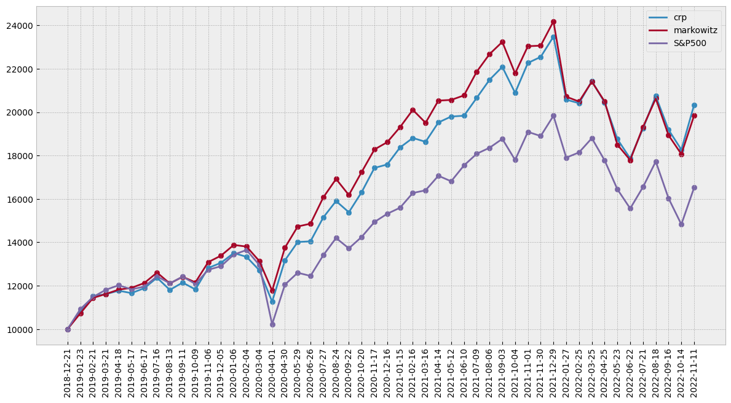

Slide 9
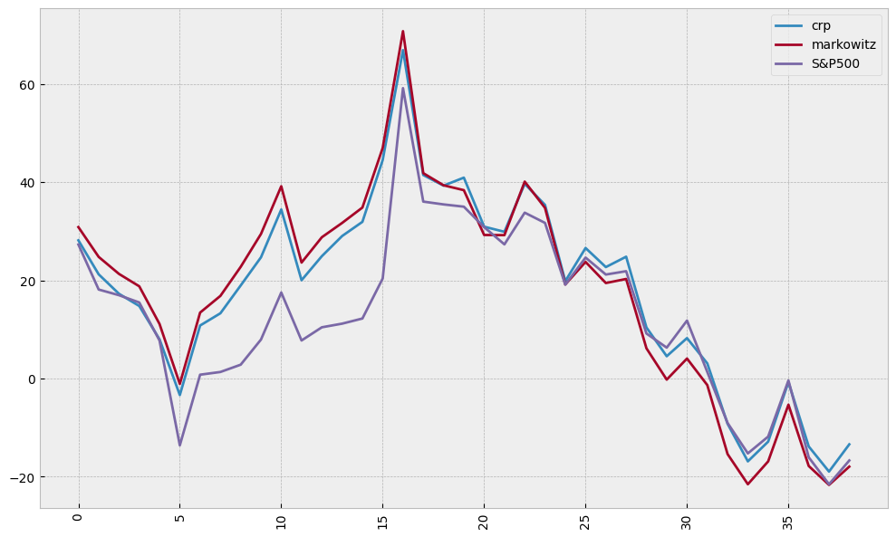

Slide 10
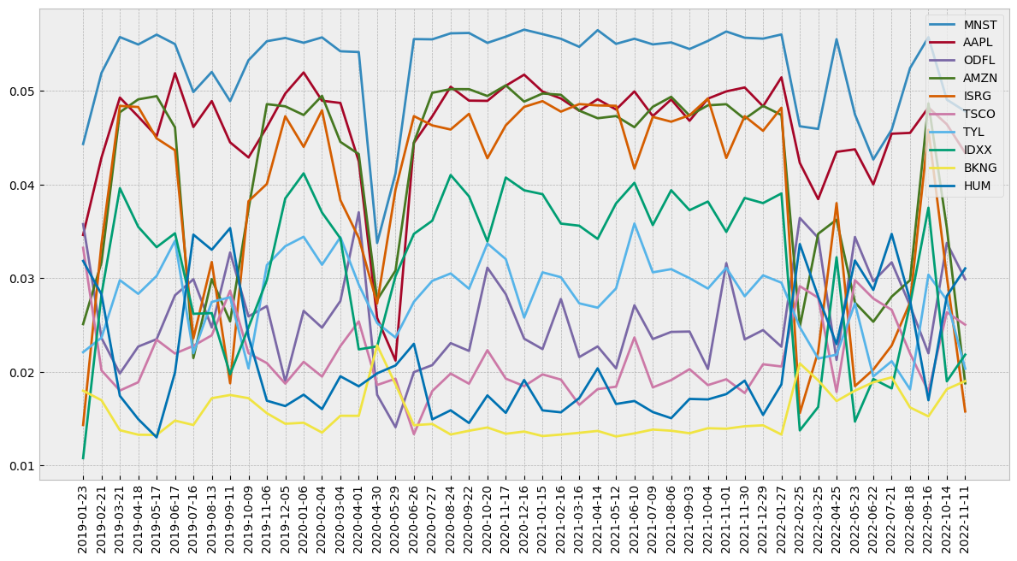

Slide 11
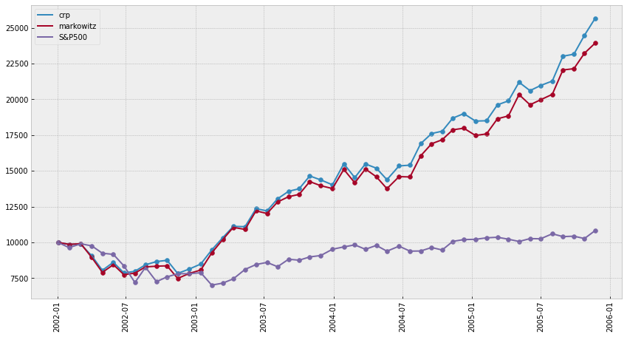

Slide 12
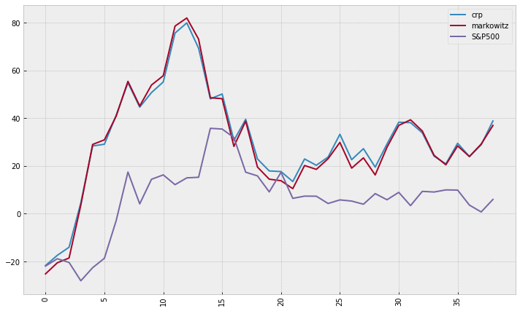

Slide 13
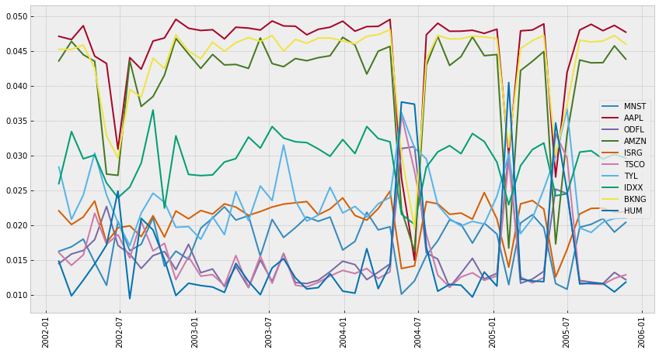

Slide 14

MPN(Markowitz Portfolio Network)를 활용한
수익률 최적화
금융데이터분석금융데이터분금융데이터분석금융데이터분석

Slide 15


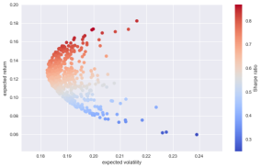
금융데이터분석
금융데이터분석

